Slide 1
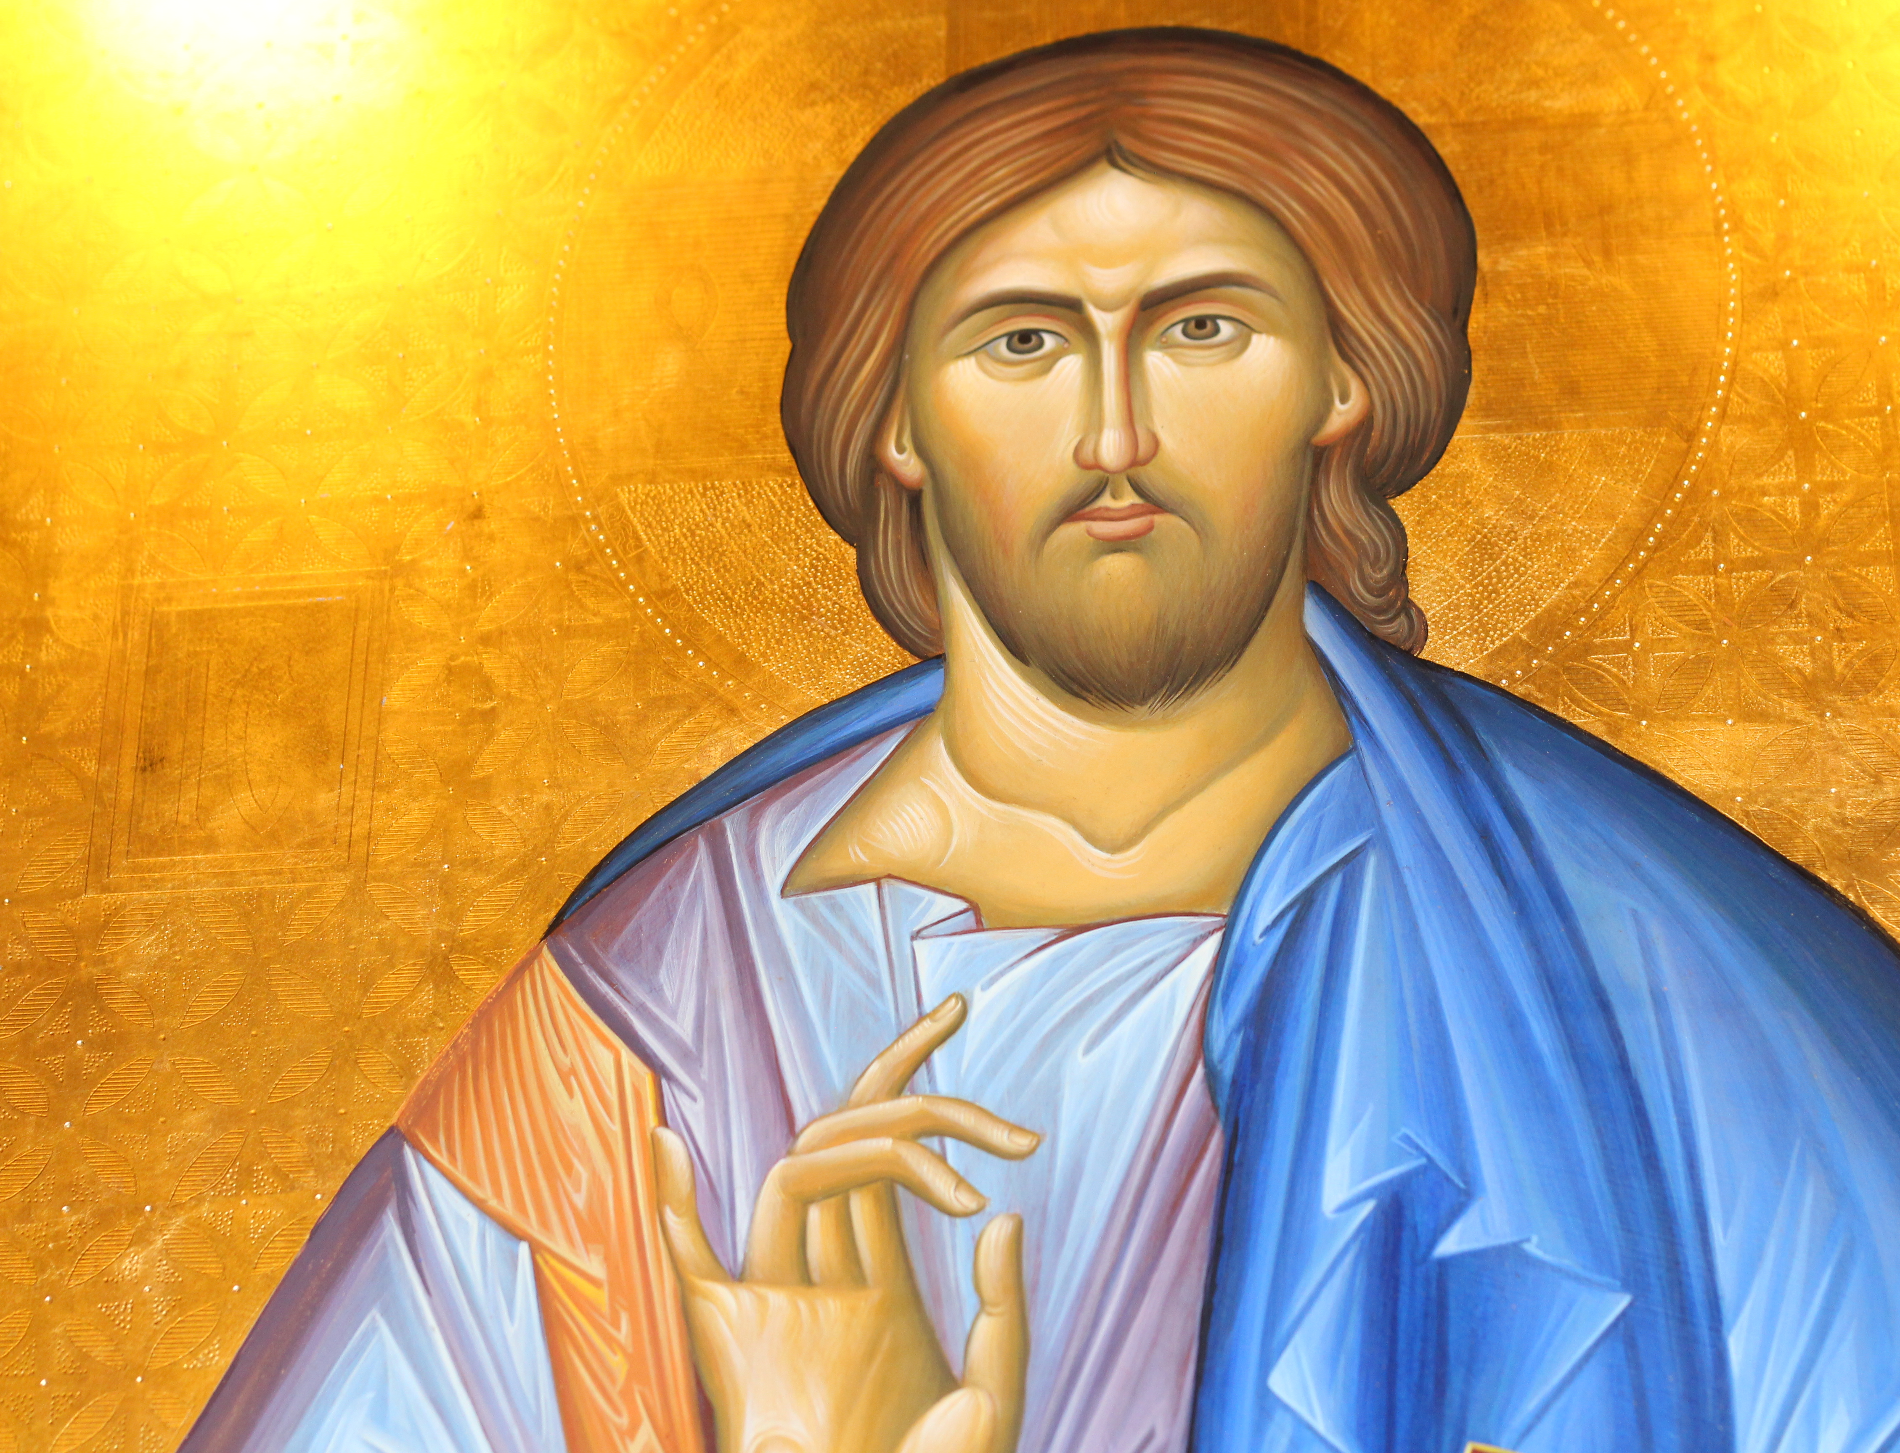
ANTES DEL ESTUDIO
¡Oh Señor, infinitamente bondadoso! Envía sobre nosotros la Gracia de tu espíritu santo, que otorga y fortalece nuestras fuerzas espirituales a fin de que, aplicándonos en la enseñanza propuesta crezcamos para tu gloria, ¡Oh, creador nuestro! Y para ser útiles también a nuestra iglesia y nuestro país.
DESPUES DEL ESTUDIO
Te agradecemos, ¡Oh creador! El habernos concedido tu gracia para escuchar la enseñanza. Bendice a nuestros superiores, Padres y maestros que nos guían en el conocimiento del bien y danos fuerza y firmeza para perseverar en nuestros estudios.

Slide 2
Espiritualidad Cristiana Ortodoxa
Julio 2020
Clase 10 - FINAL

Slide 3
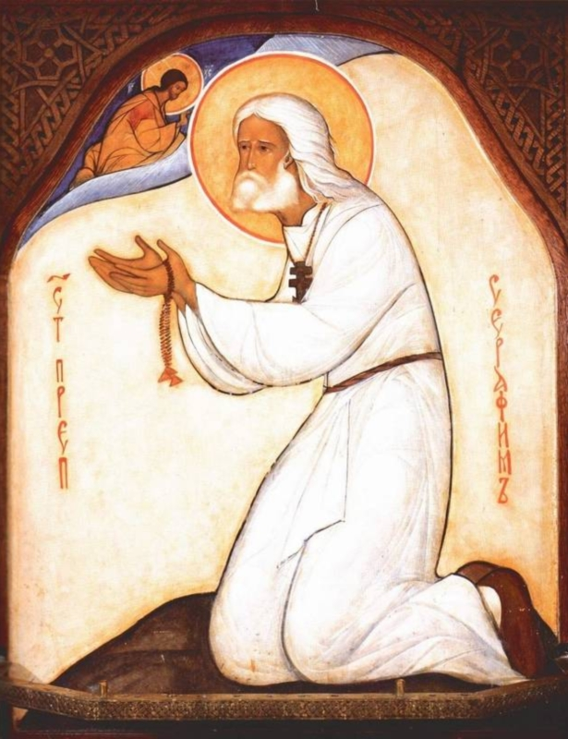
Presenta tus intenciones en oración ante Dios, que conoce a cada uno aun antes de nuestro nacimiento.
Y no le pidas que todo sea según tu voluntad, porque un hombre no sabe lo que es benéfico para el.
Pero dile a Dios: ¡Hágase tu voluntad! Pues El hace todo para nuestro beneficio.
(San Genadios de Constantinopla. La Cadena Aurea. 47)

Slide 4
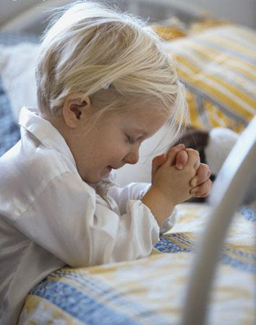
El que pide algo a Dios y no lo recibe, pasa por alguna de estas razones:
1, Sea porque piden antes de tiempo
2, Porque piden indignamente
3, Por vanidad
4, Porque si recibieran lo que piden ellos se harían vanidosos
5, Caerían en negligencia.
(San Juan de la Escalera. Escala. 26.60)

Slide 5
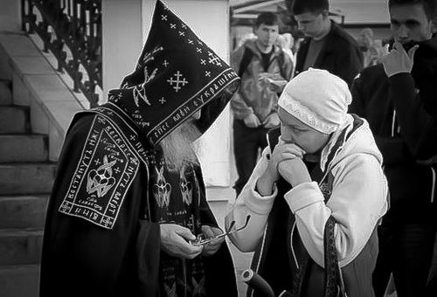
Quien quiera practicar la oración sin un guía, y vanidosamente piensa que puede aprender de los libros, y no acudirá ante un Padre, ya esta a medio camino de la desilusión.
Mas el Señor ayuda al humilde, y si no hay disponible un guía experimentado, y acude a un confesor, quien quiera que sea, entonces el Señor lo cubrirá a causa de su humildad.
(San Silvano el Athonita. Escritos. II.1)

Slide 6
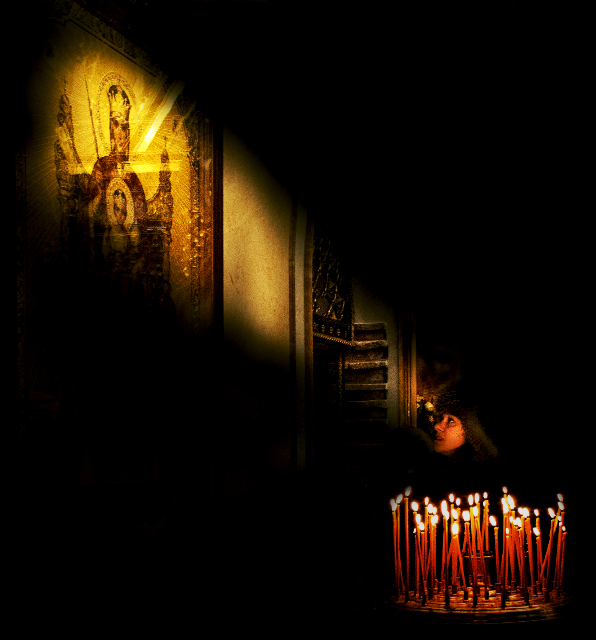
Si en el momento en que la mente esta orando es distraída por un pensamiento extraño o se preocupa por algo, entonces esa oración no puede llamarse pura.
(San Isaac el Sirio. Homilías. 16)

Slide 7
Si te tornas orgulloso cuando recibes lo que pediste en oración, entonces es obvio que tu oración no era a Dios, y no recibiste ayuda de El, sino que los demonios estaban trabajando contigo con el fin de engrandecer tu corazón.
Pues cuando la ayuda proviene de Dios, el alma no se engrandece, sino que se hace más humilde, y es maravillada por la gran misericordia de Dios, cuan grande es para los pecadores.
(San Barsanufio el Grande. Instrucciones. 418)

Slide 8
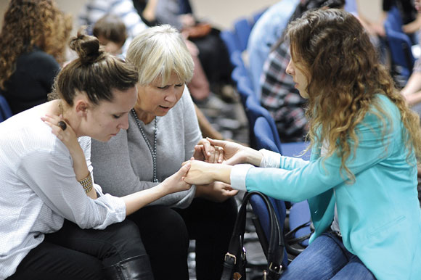
137. Cuando Dios quiere tener piedad de alguien, El inspira a alguien mas a orar por esa persona, y El ayuda en esa oración.
(San Silvano el Athonita. Escritos. XX.9)

Slide 9
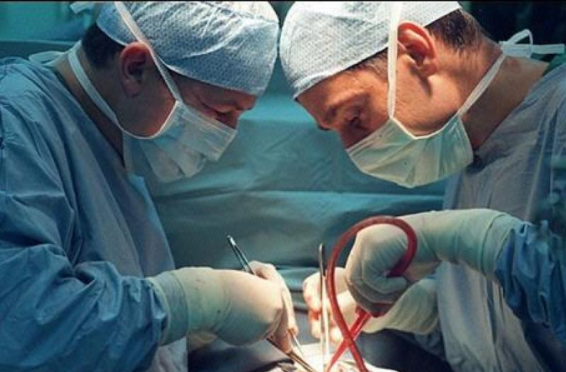
En tiempos de aflicción, clama incesantemente a la misericordia de Dios en oración.
La incesante invocación del nombre de Dios en oración es un tratamiento para el alma, que elimina no solamente a las pasiones, sino también su operación.
Así como un doctor encuentra la medicina necesaria, y funciona de un modo que el enfermo no comprende, del mismo modo el nombre de Dios, cuando lo invocas, elimina las pasiones aunque no sabemos como sucede.
(San Barsanufio el Grande. Instrucciones. 421)

Slide 10
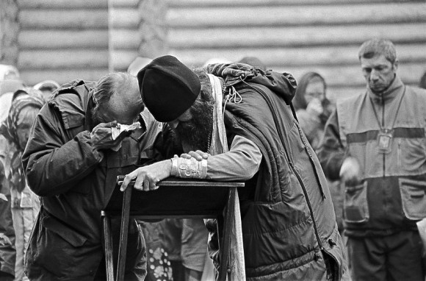
Todo pecado que queda sin arrepentimiento es un pecado de muerte, pues aunque un Santo orase, no será escuchado.
(San Marcos el Asceta. Homilías. 2.41)
Arrepentimiento

Slide 11
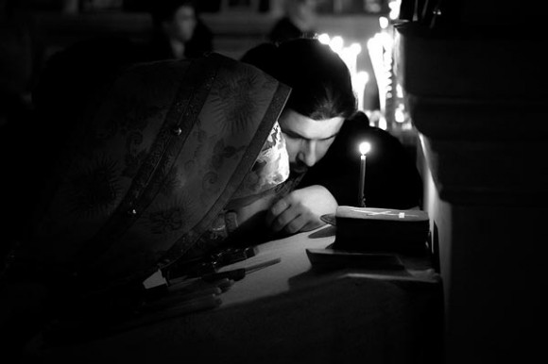
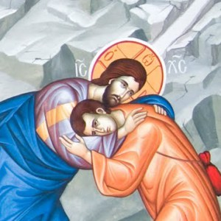
140. El que ha pecado no puede librarse de las consecuencias de ninguna otra manera, sino por el arrepentimiento correspondiente a ese pecado.
(San Marcos el Asceta. Homilías. 2.58)

Slide 12
141. Dios lavará tus pecados si tu mismo estas insatisfecho contigo mismo, y continúas cambiando hasta ser perfecto.
(San Agustín. Sermones sobre 1 Juan, 1:7) 27

Slide 13
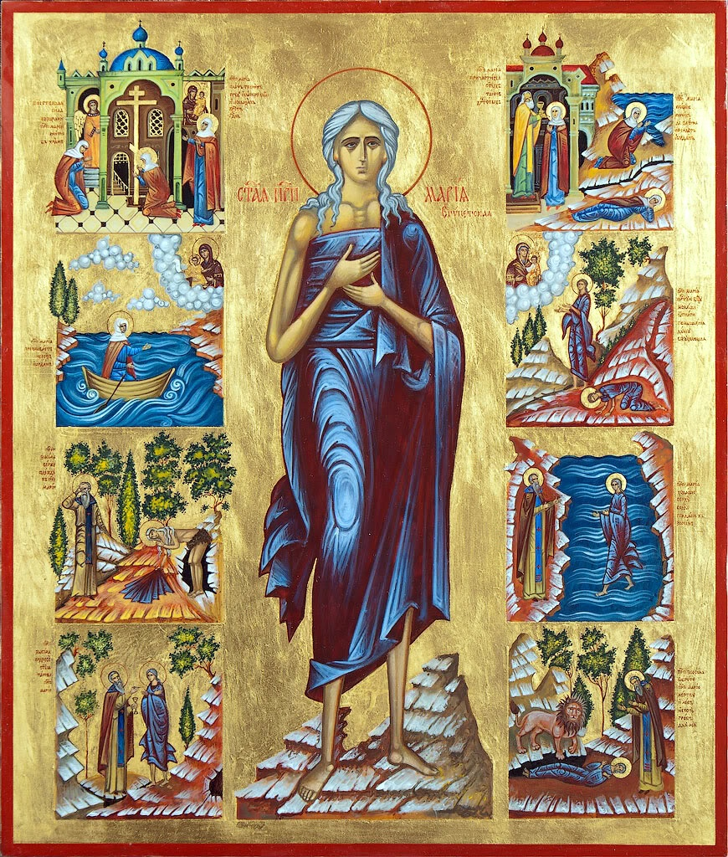
Los Santos fueron personas como todos nosotros.
Muchos de ellos cayeron en grandes pecados, pero por el arrepentimiento alcanzaron el Reino de los Cielos.
Y todo el que llega allá lo hace a través del arrepentimiento, el que nos ha dado nuestro misericordioso Señor, por sus sufrimientos.
(San Silvano el Athonita. Escritos. XII.10)

Slide 14
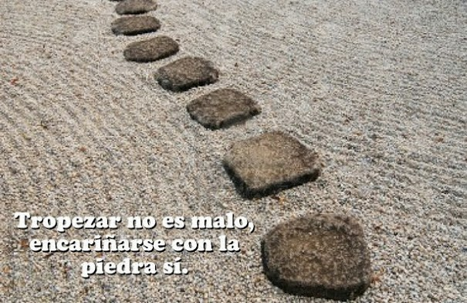
Si alguien cae en cualquier pecado y no esta sinceramente avergonzado por ello, es fácil para él caer de nuevo en lo mismo.
(San Marcos el Asceta. Homilías. 2.215)

Slide 15
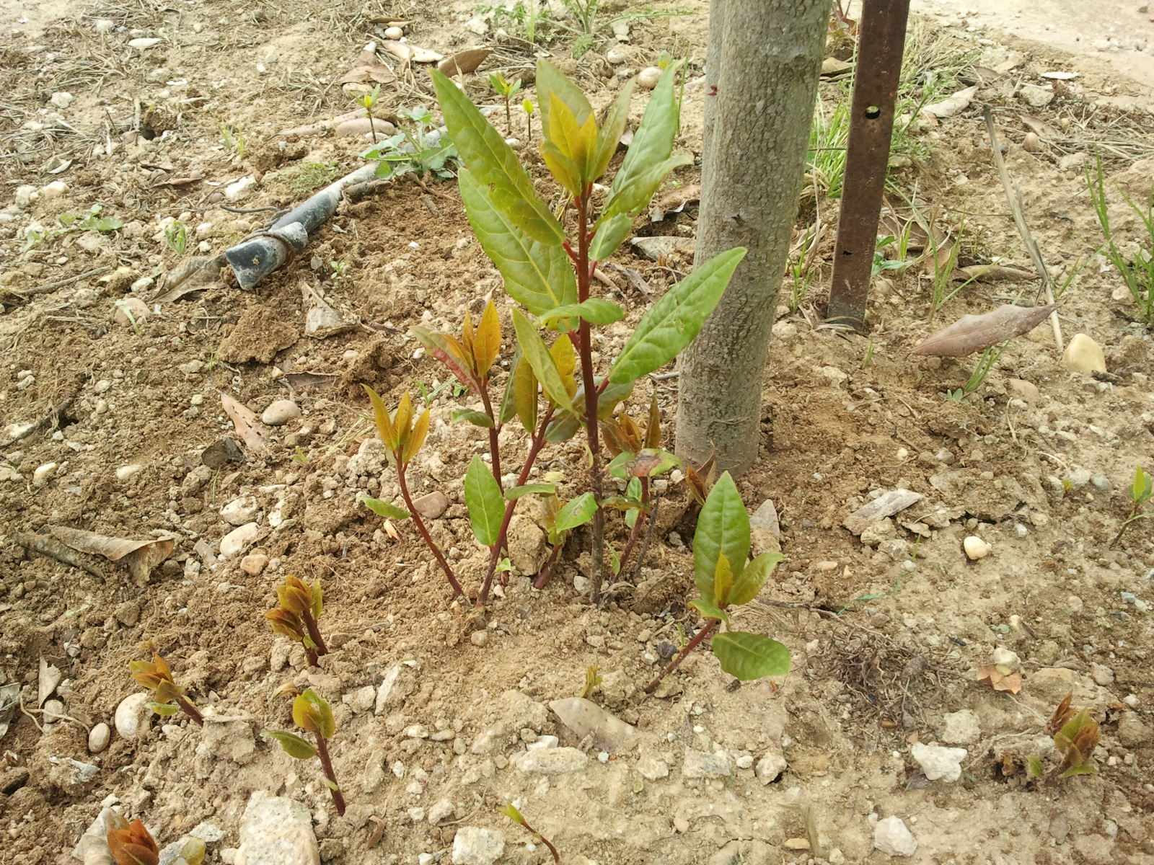
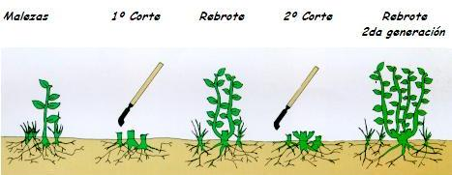
144. Si alguno se ha arrepentido alguna vez de un pecado, y otra vez comete el mismo pecado, esto es una señal de que no ha sido purificado de las causas del pecado, desde donde, como de una raíz, aparecen nuevos brotes.
(San Basilio Magno)

Slide 16
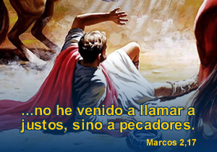
145-146. No digas: “He pecado mucho, por tanto, no tengo valor para postrarme ante Dios.”
No desesperes; simplemente no aumentes tus pecados por la desesperación, y con la ayuda del Todo Misericordioso, no serás avergonzado.
Pues El ha dicho: “Al que a mi viene, no lo echo fuera.” (Juan 6:37)
De modo que, sé valiente y cree que El es puro y purifica a los que se le acercan.

Slide 17
Si quieres obtener el verdadero arrepentimiento, demuéstralo con tus acciones.
Si has caído en el orgullo, demuestra tu humildad, si en embriaguez, demuestra sobriedad; si en impureza, demuestra pureza en tu vida. Pues se ha dicho: “Aleja de ti todo mal y obra el bien,” (1 Pedro 3:11).
(San Genadio. La Cadena Aurea. 87-89)

Slide 18
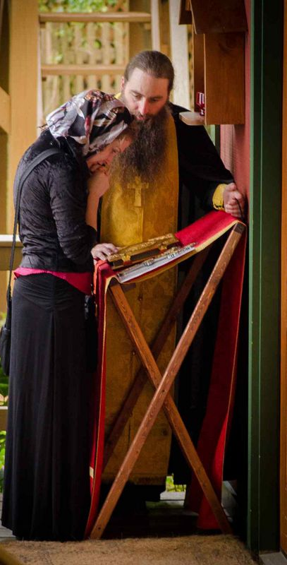
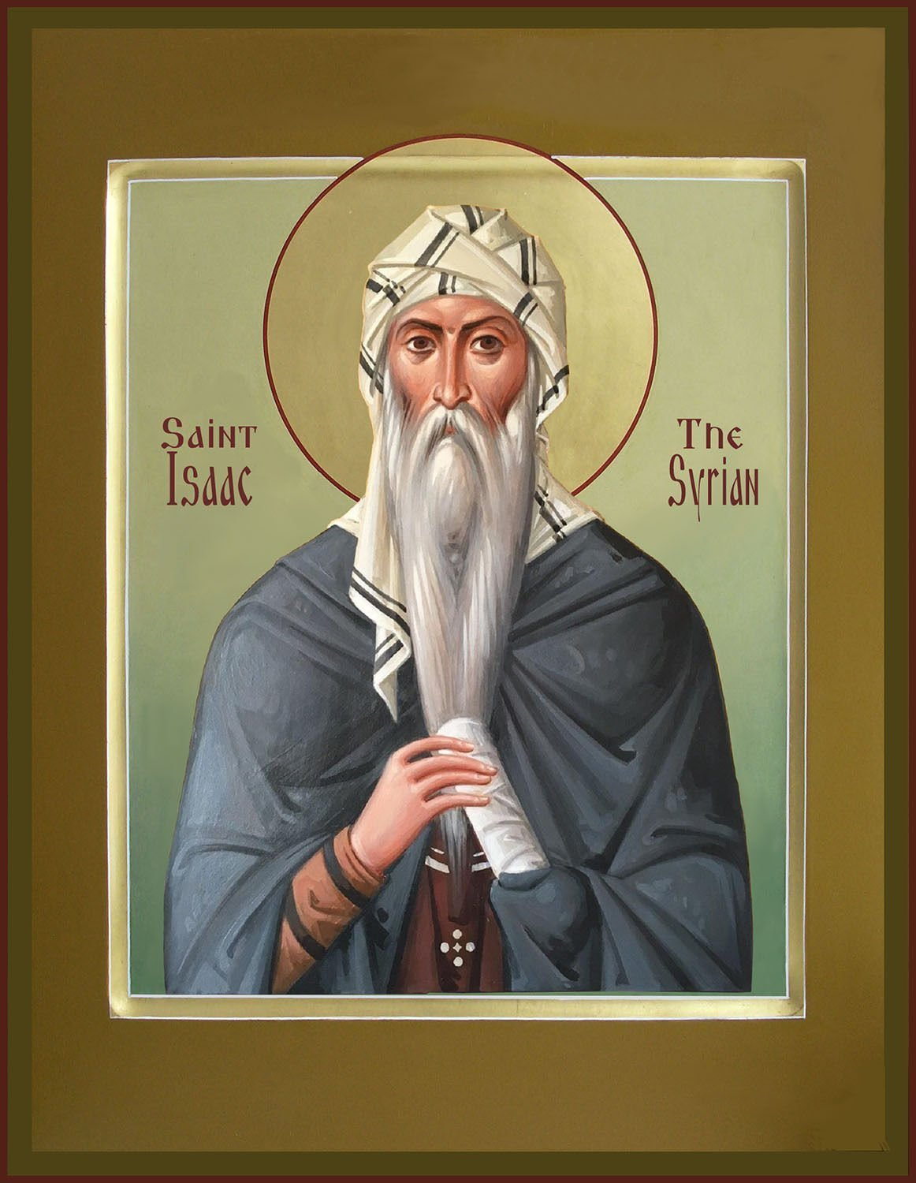
Quien detesta sus pecados dejará de pecar, y quien los confiese recibirá absolución.
Un hombre no puede abandonar el hábito de pecar si no gana antes enemistad con el pecado, ni puede recibir absolución del pecado sin confesión.
Pues la confesión del pecado es el origen de la verdadera humildad.
(San Isaac el Sirio. Homilías. 71)

Slide 19
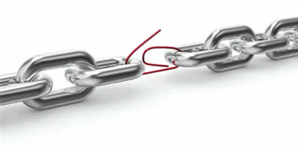
Cuando inesperadamente caigas en pecado, no te desesperes, no te encierres en ti mismo, no digas:
“¿Como pude permitir que esto sucediera?”
Esa es la voz del egoísta orgulloso.
Por el contrario, humíllate y poniendo tu atención espiritual en el Señor, di: “¿Qué mas puede esperarse de mi, oh Señor, siendo una persona tan débil e inmoral? e inmediatamente dale gracias, de que el pecado se detuvo allí, y confiesa: “Si no fuera por tu inagotable bondad, oh Señor, no me hubiera detenido en esto, sino definitivamente hubiera caído en algo peor,”
(San Nicodemo Hagiorita. Combate Espiritual.)

Slide 20
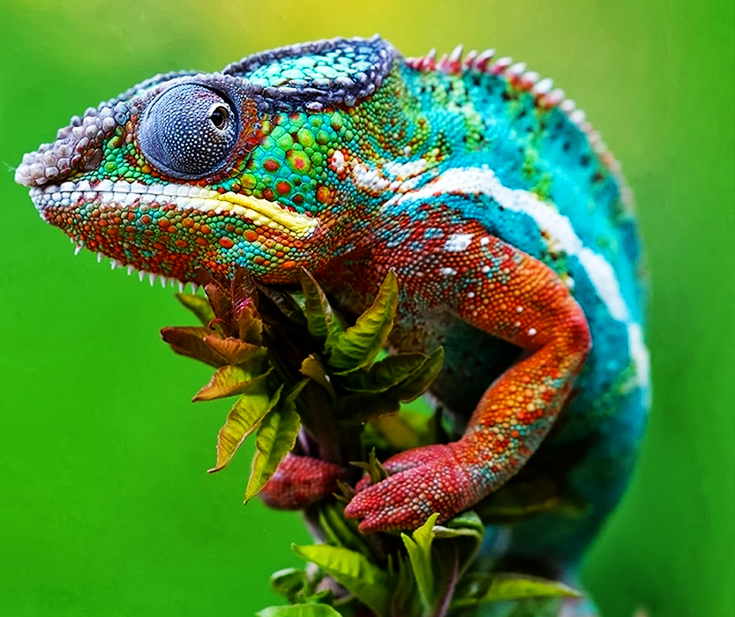
Es dañino recordar pecados anteriores en detalle.
Pues si ellos te producen dolor, te alejarán de la esperanza; pero si son recordados sin pena introducirán la misma mancha.
Si quieres presentar a Dios una confesión pura, entonces no recuerdes tus pecados con detalle, sino valerosamente soporta el sufrimiento que proviene de ellos.
(San Marcos el Asceta. Homilías. 2.151,153)

Slide 21
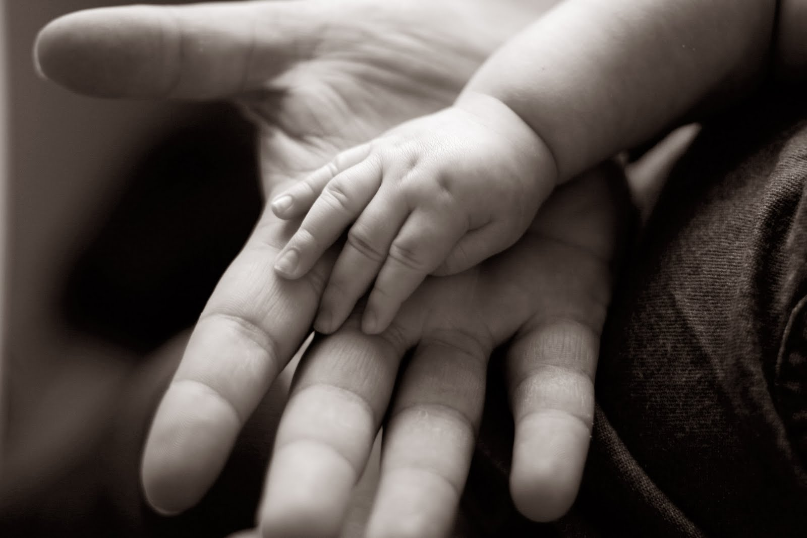
151. El Señor ama grandemente al pecador arrepentido, y con misericordia lo abraza en su seno, diciendo:
“¿Dónde estabas, hijo mío? He esperado mucho por ti.”

Slide 22
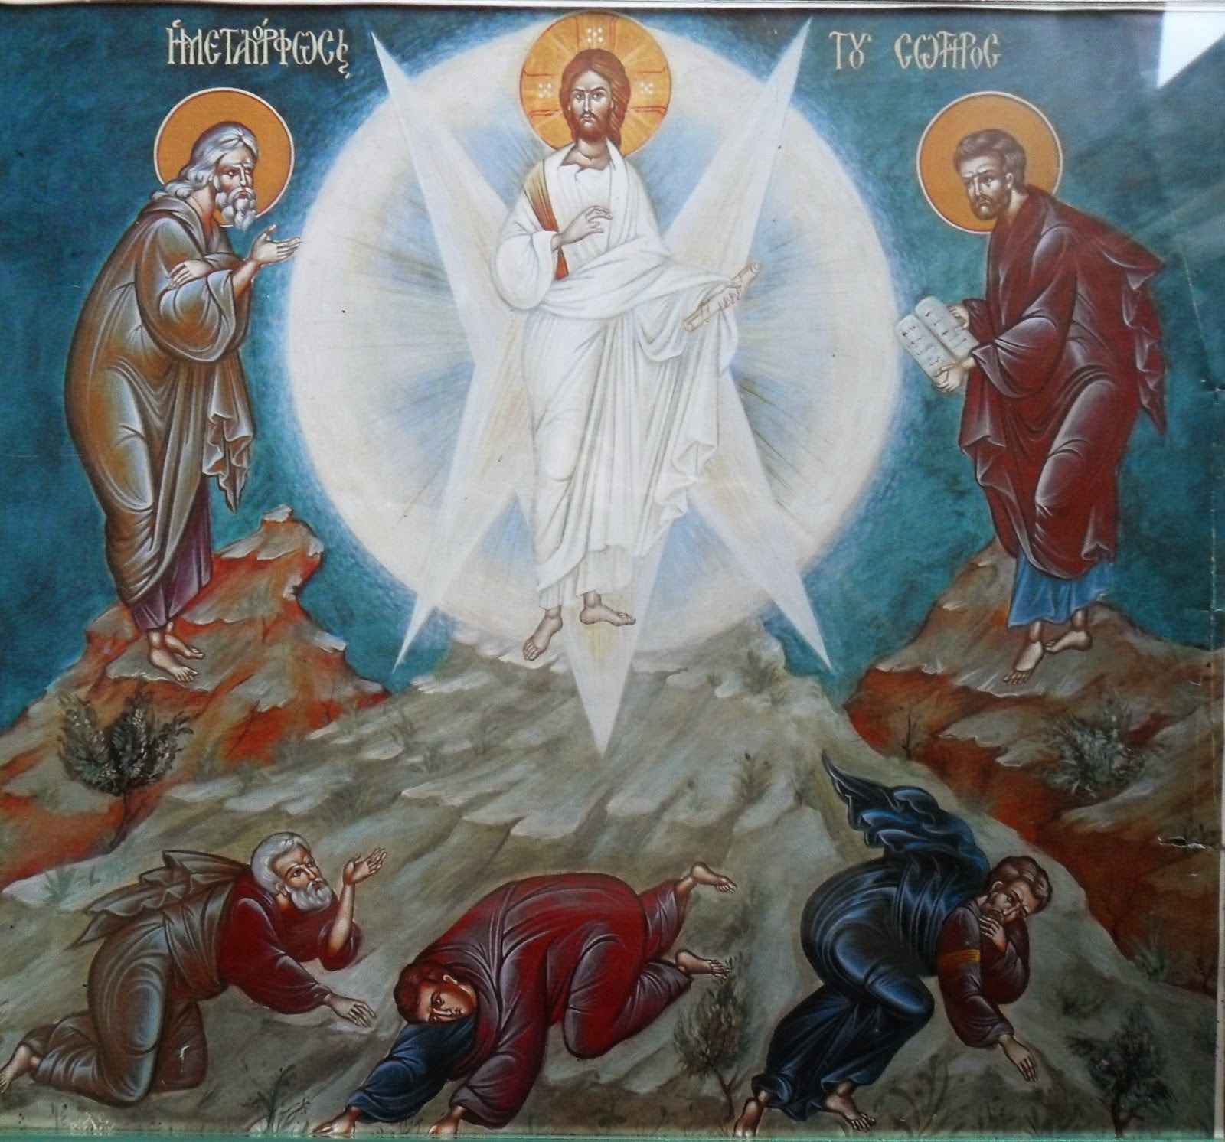
El Señor llama a todos a si mismo con la voz del Evangelio, y Su voz es escuchada en todo el mundo:
“Vengan a mi, corderos míos, soy su Creador y los amo. Mi amor por ustedes me trajo al mundo, y sufrí todas las cosas por causa de su salvación, y quiero que todos conozcan mi amor, y digan como los Apóstoles en el Tabor: Señor, qué bueno es para nosotros estar contigo.”
(San Silvano el Athonita. Escritos. IX.27)

Slide 23
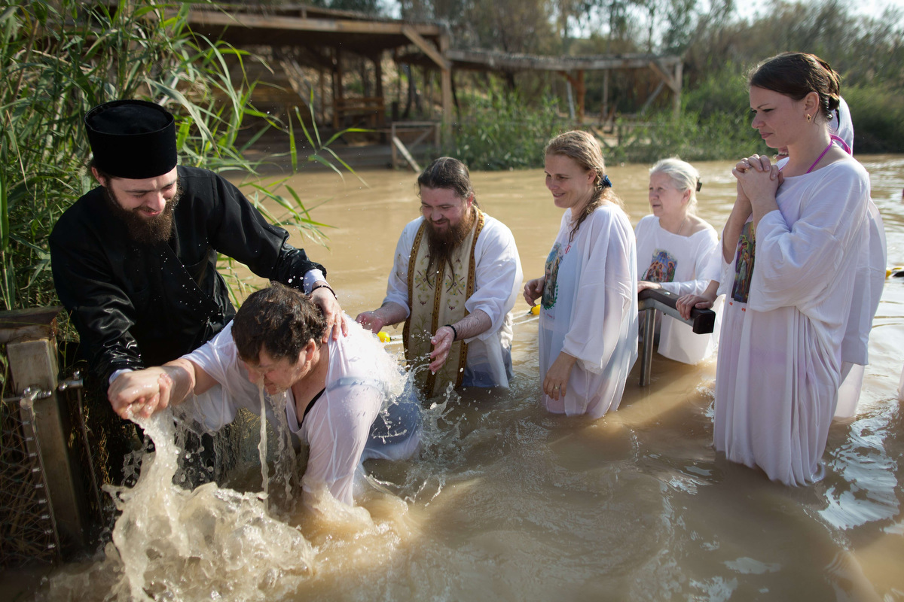
En el Sacramento de la confesión, todos los pecados cometidos de palabra, obra o pensamiento son lavados definitivamente.
La confesión de los pecados es necesaria para separarse adecuadamente de los pecados anteriores, y para protegerse uno mismo de caer en pecado en el futuro.
Nada, nada ayuda a sanar las heridas causadas por los pecados que dan la muerte, como la frecuente confesión.
(San Ignacio Brianchaninov)

Slide 24
Nuestra voluntad y la voluntad de Dios.
Aquí esta la luminosa enseñanza de nuestro Salvador:
Hágase tu voluntad. (Mateo 6:10).
Quien sinceramente pronuncie esta oración abandona su propia voluntad, y pone todas las cosas en la voluntad de Dios.
Pero la voluntad inspirada por los demonios consiste en la auto justificación y confianza en nosotros mismos.
(San Barsanufio el Grande. Instrucciones. 40, 124)

Slide 25
Pelea de Voluntades
154. Es un gran bien entregarse a la voluntad de Dios.
Cuando el alma se entrega completamente a la voluntad de Dios, entonces el Señor mismo comienza a dirigirla, y el alma aprende directamente de Dios.

Slide 26
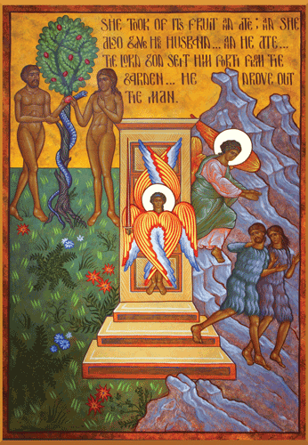
Un hombre orgulloso no desea vivir según la voluntad de Dios.
El quiere dirigirse por si mismo, y no comprende que el hombre no tiene suficiente entendimiento para dirigirse a si mismo sin Dios.
(San Silvano el Athonita. Escritos. VI.1)

Slide 27
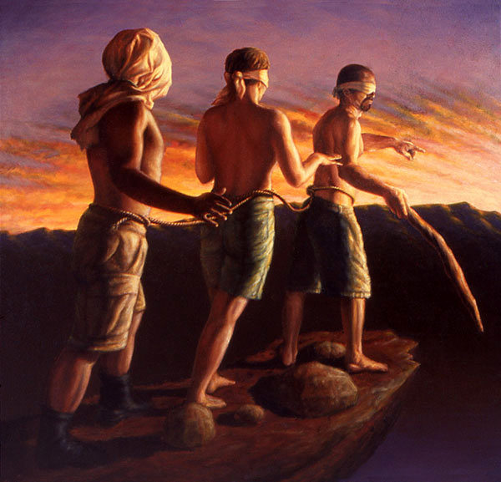
155. En la medida en que un hombre se aparta de todo y humilla su propia voluntad, se dirige al éxito.
Pero en tanto defienda neciamente su propia voluntad, en esa medida traerá daño a él mismo.
(San Efraín el Sirio. Consejos a un Monje Novicio)

Slide 28
156. ¿Cómo puedes saber si vives según la voluntad de Dios?
Aquí esta la señal: Si estas preocupado por alguna cosa, eso significa que no te has entregado completamente a la voluntad de Dios.
Una persona que vive en la voluntad de Dios no se preocupa por cosa alguna.

Slide 29
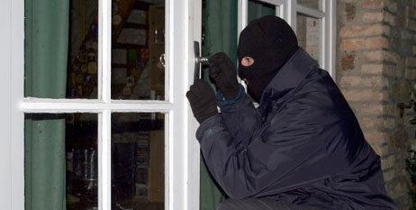
Y si necesita algo, pone eso y a si mismo ante Dios.
Y si no recibe aquello necesario, permanece en calma, como si lo obtuviese.
El alma que se ha entregado a la voluntad de Dios no teme a nada, ni al trueno ni a los ladrones, a nada.

Slide 30
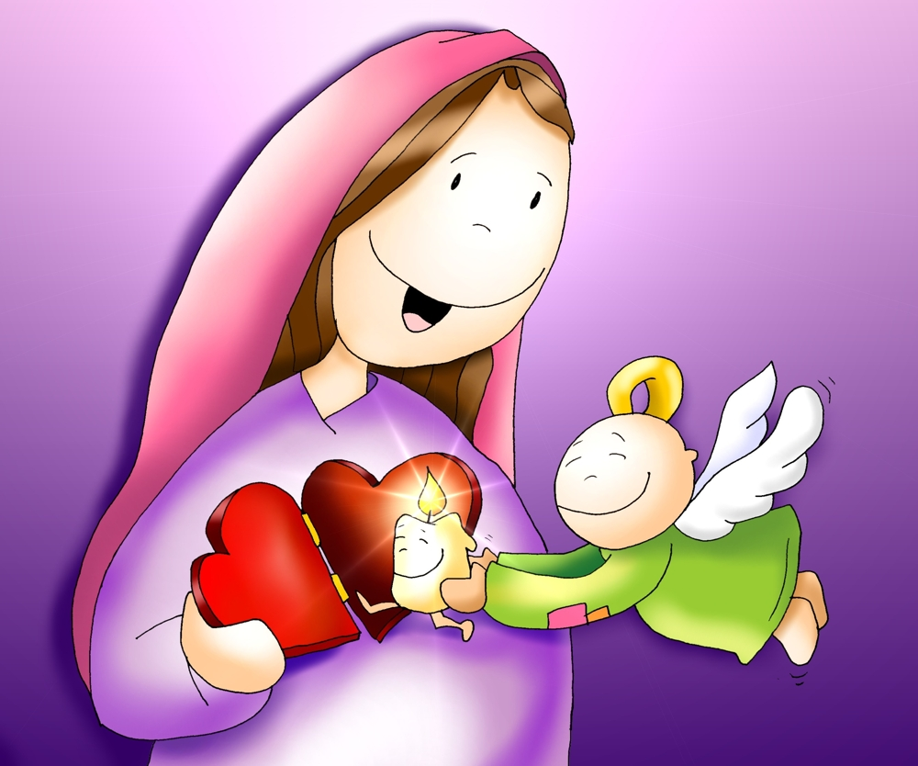
157. El Señor ha dado al Espíritu Santo al mundo, y en quienquiera que El habite, esa persona sentirá el Paraíso dentro de si misma.
Puedes decir: ¿Por qué eso no me ha sucedido a mí?
Por que no te has entregado a la voluntad de Dios, y vives según tu mismo.

Slide 31
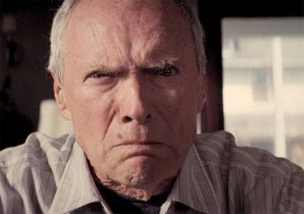
Mira al que ama a su propia voluntad.
Nunca tiene paz en si mismo y siempre esta disgustado por algo.
Pero el que se ha dado con perfección a la voluntad de Dios tiene una oración pura.
Su alma ama al Señor, y todo es aceptable y bueno para él.
(San Silvano el Athonita. Escritos. VI.14)

Slide 32
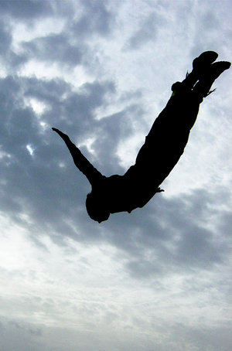
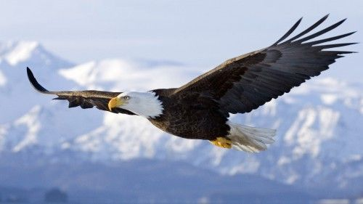
Los Mandamientos
158. Así como es imposible caminar sin pies o volar sin alas, así es imposible alcanzar el Reino de los Cielos sin el cumplimiento de los Mandamientos.
(San Teofanes el Recluso. Cinco Enseñanzas en el Camino a la Salvación, 3)

Slide 33
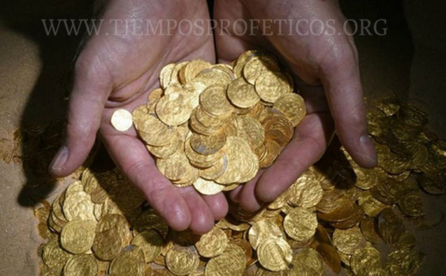
159. Los Mandamientos de Dios son mayores que todos los tesoros del mundo.
Quien los haya adquirido ha recibido a Dios en su interior.
(San Isaac el Sirio. Homilías. 57)

Slide 34
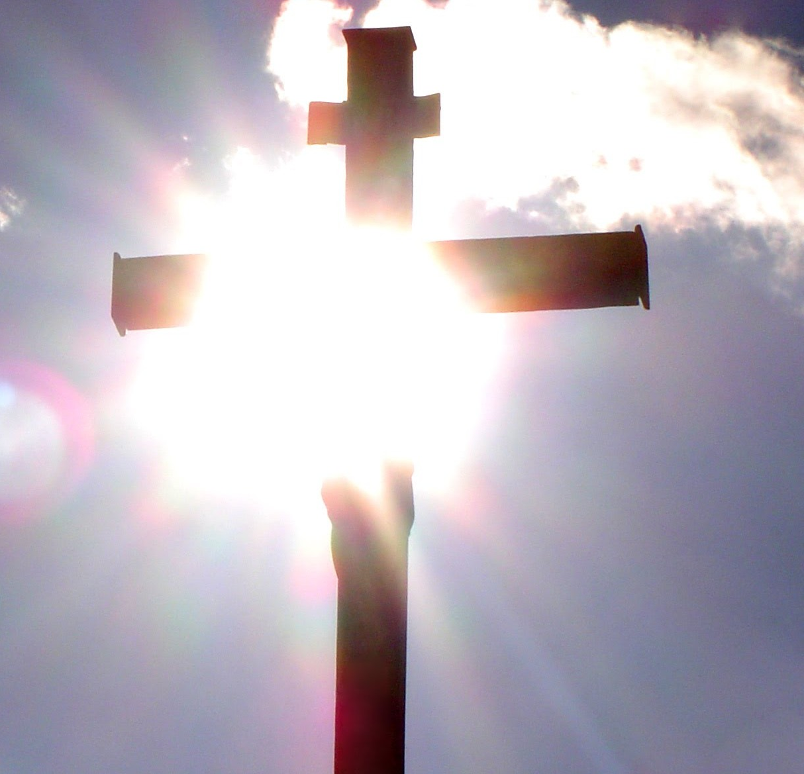
160. El Santo Apóstol Juan el Teólogo dice que los Mandamientos de Dios no son difíciles sino fáciles. (1 Juan, 5:3).
Pero solamente son fáciles a causa del amor, mientras que todos son difíciles si no hay amor.
(San Silvano el Athonita. Escritos. XVI.10)

Slide 35
161. Dios requiere no que se cumplan los Mandamientos ciegamente, sino que se corrija el alma, por cuya causa El estableció los Mandamientos.
(San Isaac el Sirio. Homilías. 34)

Slide 36
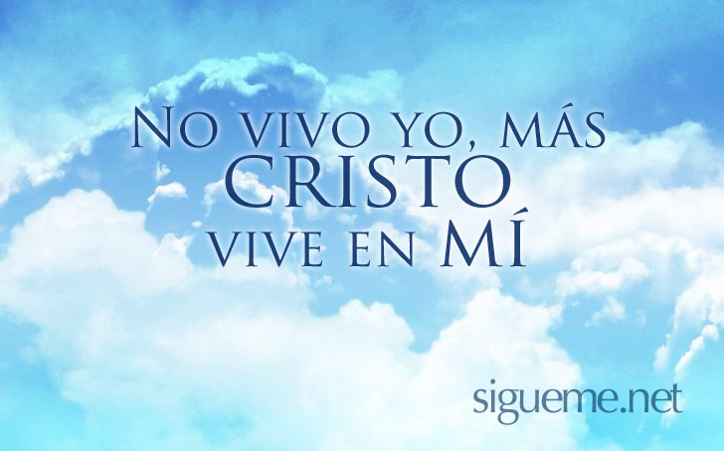
162. Dios habita en cada Mandamiento por su Gracia.
“Dios está oculto en Sus Mandamientos” dice San Marcos el Asceta.
Dios ayuda a todo aquel que procura cumplir sus Mandamientos.
Esto significa que un Cristiano nunca está solo, sino que vive y obra en conjunto con el Dios Tres veces Santo.
(San Justino Popovich. Explicación de 1 Juan, 3:24)

